Slide 1
IN1030 Eksamen workshop
Rike bilder og samspill med teknologi

Slide 2

Oversikt
Interessenter
Rike bilder
Diskusjon samspillet mellom menneske og teknologi
Eksamensoppgaver…
Spørsmål?

Slide 3
Interessenter

Slide 4
Interessent - definisjon
En interessent kan være en person, gruppe, organisasjon eller institusjon.
For en interessent har utfallet eller utformingen av en løsning eller hendelse betydning.
De har derfor et uttalt eller u-utalt ønske eller behov om for å påvirke utformingen.
Interessenters ønske kan være sammenfallende, motstridende eller stå i motsetningsforhold.

Slide 5
Rike bilder

Slide 6
Rike bilder – the basics
Rike bilder og beskrivelsen av interessenter og deres interesser er teknikker innenfor det vi kaller interessentanalyse (stakeholder analysis)
Opprinnelse: sosioteknisk tilnærming til samspill mellom mennesker og teknologi.
Sosioteknisk?
  Sosial + teknologi
  Referer til samspillet mellom teknologi og samfunn
  Sosioteknisk tilnærming → Betrakter ikke kun teknologien, men også hvordan den påvirker samfunnet
  Både teknologi og samfunn påvirker hverandre
Rike bilder bruker for å få en oversikt over kontekst og alle som er involvert / har interesse i situasjonen
Nyttig teknikk for å få en omtrentlig oversikt
  Kan brukes i utvikling, analyse og evaluering.

Slide 7
Rike bilder – hvordan? + notasjon
Tegn først en situasjon tilknyttet et digitalt system, for eksempel: Vipps.
  Beskriv nåværende situasjon.
Hvem er interessentene? Skriv de ned
  Beskriv/ tenk også på deres relasjon til situasjonen / systemet
Tegn. Tegn relasjonene mellom interessenter (streker og hjerter <3)
Tegn. Finnes det konflikter? Dette kan beskrives med streker og kryssede klinger (sverd)
  Konflikt? Definisjon HER
Tegn. Tegn inn relevante elementer av konteksten, sosialt, politisk, økonomisk og miljø-relaterte faktorer
Lag tankebobler. Ved siden av interessentene for å forklare deres concerns
Rikt bilde ✅

Slide 8




Rike bilder - notasjon
Konflikt
Godt samarbeid
Behov / bekymring
Relasjon

Slide 9
Rike bilder - eksempler

Slide 10
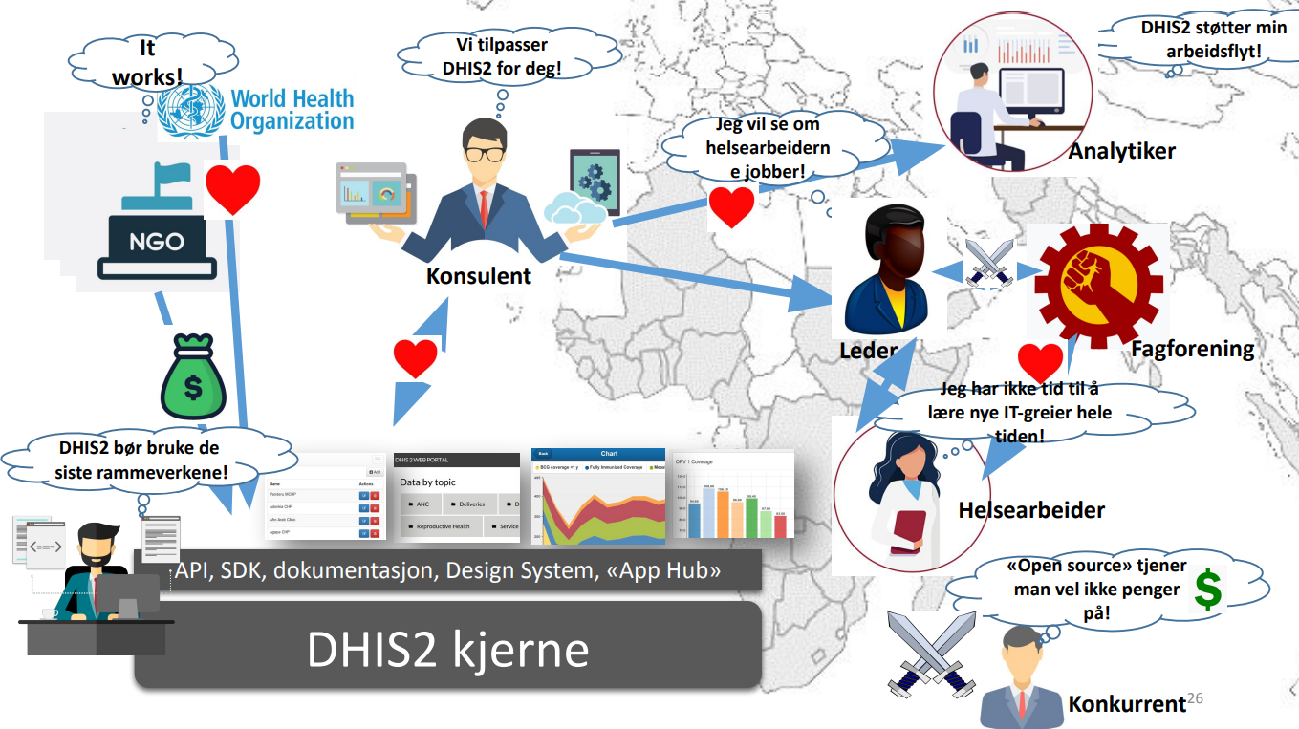
Plandrevet → Forutsigbarhet i kontrakt
Spesifisering av det vi skal ha før man går til leverandørmarkedet – man skal få det man spesifiserte at man ville ha
Når man klarer å spesifisere hvilken IT-tjeneste man skal ha før man går til leverandørmarkedet er det mulig å skrive en forutsigbar kontrakt
Spesifisert resultat
  Plan
  Datoer → når skal ting være ferdig
Fast pris
Ikke veldig fleksibelt

Slide 11
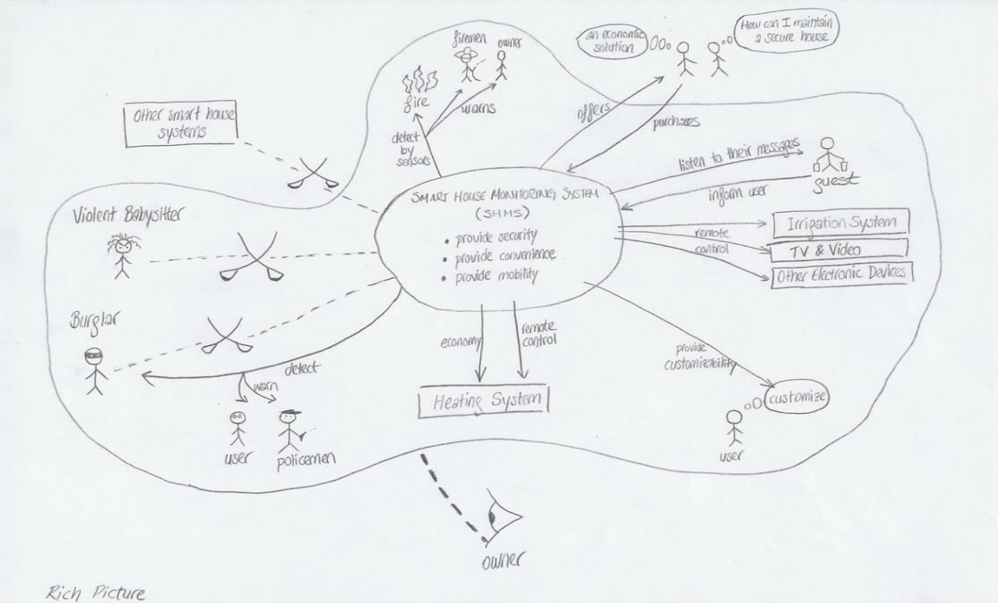
Fossefall: vet hva vi skal ha og at det ikke er altfor omfattende.
Seriefossefall: ganske klart hva vi skal ha, begge parter evner å følge et rigid system for gjennomføring.
Ressurskjøp: vet mindre/ikke villig til å låse oss til hva slags produkt det skal skrives kontrakt for.
Smidig kontraktmodell: fokuserer på samarbeid, fleksibilitet og evnen til å tilpasse seg endrede behov og omstendigheter.
Den perfekte kontrakten?

Slide 12
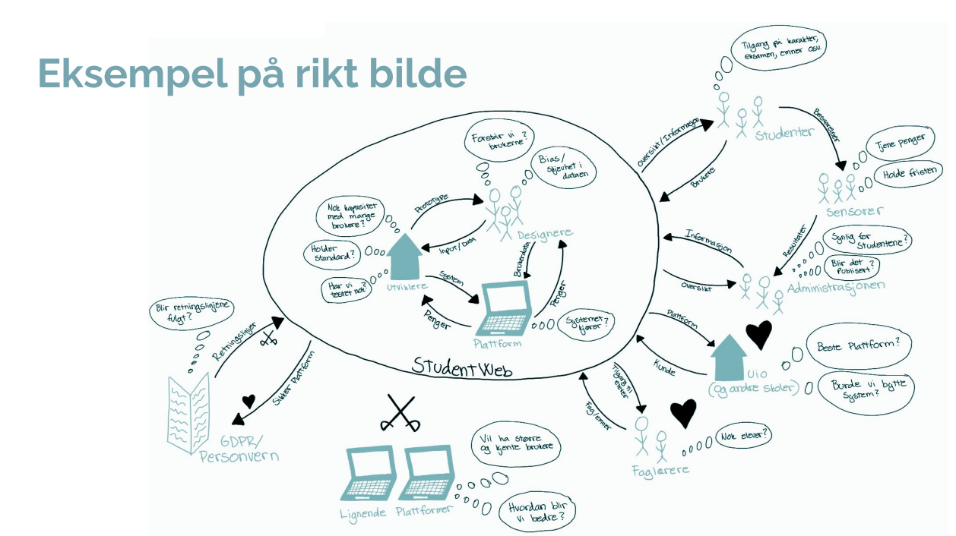
Norske standardkontrakter
Spesifisert resultat og fastpris
Gradvis spesifisert resultat og pris
Bistand betalt etter medgått tid
SSA-T
PS2000
PS2000SQL
SSA-B
«Avtalen er egnet der leverandørens spesifiseringsarbeid (utarbeidelse av detaljspesifikasjon) ønskes gjennomført i nært samarbeid med kunden.»
anskaffelser.no
«Avtalen er egnet til konsulentkjøpt når du har behov for kompetanse, men vet ikke hvordan sluttresultatet skal bli.»
anskaffelser.no

Slide 13
Samspill

Slide 14
Samspill
Rike bilder - sosioteknisk tilnærming til samspill mellom mennesker og teknologi
Sosioteknisk – hvilke relasjoner mennesker og teknologi har til hveranadre
Flere perspektiver
  Mikro (individ)
  Meso (gruppe)
  Makro (samfunn)

Slide 15
Eksamens eksempel V18
(skoleeksamen)

Slide 16
Eksamen - Casebeskrivelse
System for samretting av obliger, der retter og studenten går igjennom den obligatoriske oppgaven sammen med muntlig tilbakemelding
Det skal være mulig for studenten å booke et «rettemøte» med en retter etter utgått frist.
Oppgaven leveres elektronisk
Alle som er rettere har lagt inn ledige rettetbolker (en rettebolk er på 30 min.) og studenten velger et ledig tidspunkt etter at oppgaven er levert.
Det skal ikke være mulig å booke et rettemøte hvis oppgaven ikke er levert, eller senere enn en uke etter leveringstidspunktet. Hvis den obligatoriske oppgaven blir underkjent etter samrettingen, får studenten vite (muntlig) hvilke deler av oppgaven som må forbedres, og må da levere på nytt, og et nytt møtetidspunkt må bookes.
Det gis ikke mer enn to forsøk; blir oppgaven underkjent for andre gang, får ikke studenten gå opp til eksamen i dette kurset i det semesteret. Samrettingen avsluttes med at retter enten godkjenner eller underkjenner den obligatoriske oppgaven og legger resultatet inn i systemet du skal jobbe med i denne oppgaven.

Slide 17
Eksamen – oppgave 1
Med utgangspunkt i casebeskrivelsen, lag et rikt bilde. Husk interesssenter, concerns, relasjon og eventuelle konflikter
Hvordan kan man bruke et rikt bilde i systemutviklignsprosess?
Tenk på tidligere slides ☺

Slide 18
Eksamen – oppgave 9
Multiple choice
Hva er et rikt bilde?
  A) En kartleggingsteknikk som kan brukes under utvikling av systemer
  B) Et lovpålagt dokument
  C) Et UML-diagram
  D) Et sekvensdiagram
Forslag?

Slide 19
marcusbb@uio.no

